Slide 1


Kevin의 알기 쉬운
Operators
: Multicasting a Flux to several Subscribers
Spring Reactive Web Applications

Slide 2
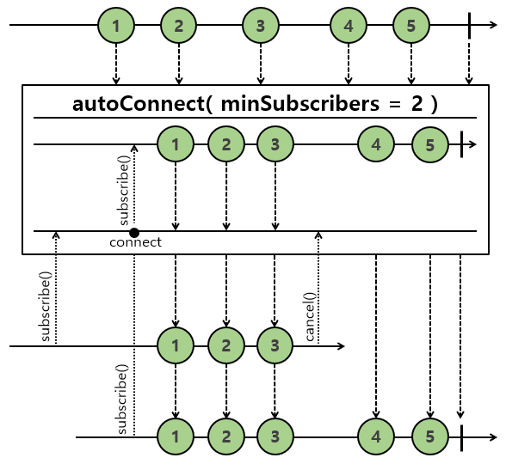
autoConnect
파라미터로 지정하는 숫자만큼의 구독이 발생하는 시점에 Upstream 소스에 자동으로 연결된다.
즉, publish() 처럼 connect()를 직접 호출할 필요가 없다.

